Slide 1
Química orgánica y corrosión Ingeniería en Energía Universidad de San Martin
Dr. Mariano Kappes
(CNEA-UNSAM-CONICET)
2015

Slide 2
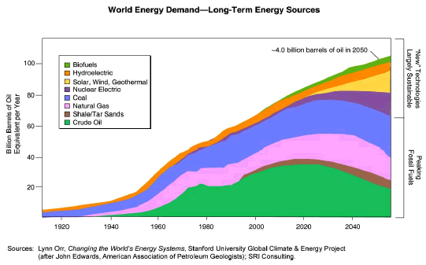
Química orgánica y corrosión
Necesaria para entender estructura y reacciones de combustibles fósiles

Slide 3
Química orgánica y corrosión
Costo directo de corrosión anual en EEUU*: U$S 276.000.000.000 (3,1% del PBI) (estudio del 2001 – es esperable valores similares en Argentina).
Afecta a todas las industrias, y en particular a las de generación y transporte de energía.
22% de dichas pérdidas se podrían evitar aplicando los conocimientos actuales de corrosión.
Genera, además, pérdidas de productividad, paradas en plantas, riesgo para las personas, instalaciones y medio ambiente. Los costos indirectos son aproximadamente igual a los directos.
La corrosión acuosa es un proceso electroquímico. Los mismos fundamentos son aplicables a pilas y celdas combustibles.
* http://www.nace.org/uploadedFiles/Publications/ccsupp.pdf

Slide 4
Objetivos de la materia
Introducir conceptos de química orgánica necesarios para entender la estructura de combustibles fósiles y sus reacciones.
Estudio de la corrosión desde el punto de vista termodinámico (espontaneidad de reacciones de corrosión) y cinético (velocidad de reacciones de corrosión). Introducción a los distintos tipos de corrosión.

Slide 5
Contenido de la materia
Unidad 1. Repaso de química general - termodinámica.
Unidad 2. Introducción a la Química orgánica
Unidad 3. Definiciones de corrosión. Repaso de electroquímica.
Unidad 4. Corrosión a alta temperatura.
Unidad 5. Termodinámica de la corrosión electroquímica.
Unidad 6. Cinética de la corrosión electroquímica.
Unidad 7 – Curvas de polarización – Pasividad.
Unidad 8 – Corrosión galvánica- protección catódica-celdas de concentración.
Unidad 9 – Corrosión localizada.

Slide 6
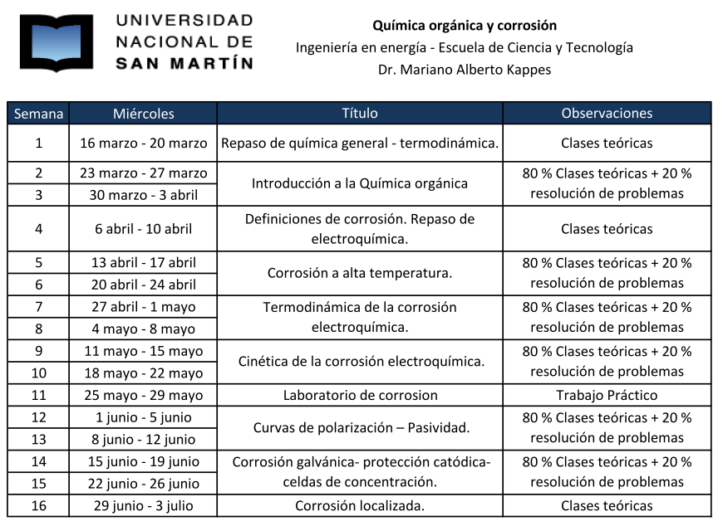
Programación tentativa - 2015

